Slide 1

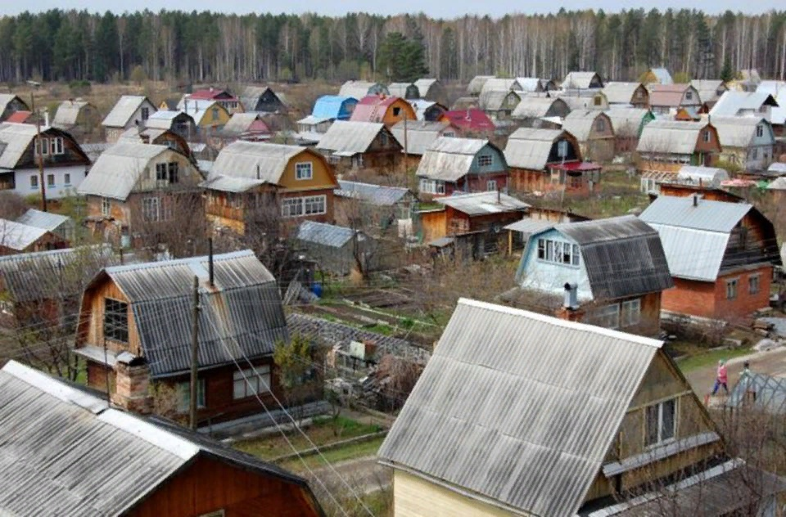
Муниципальные образования тверской области,
на территории которых отсутствуют снт
БЕЛЬСКИЙ РАЙОН
ЖАРКОВСКИЙ РАЙОН
ЗАПАДНОДВИНСКИЙ РАЙОН
КЕСОВОГОРСКИЙ РАЙОН
КРАСНОХОЛМСКИЙ РАЙОН
КУВШИНОВСКИЙ РАЙОН
ЛЕСНОЙ РАЙОН
МОЛОКОВСКИЙ РАЙОН
ОЛЕНИНСКИЙ РАЙОН
СЕЛИЖАРОВСКИЙ РАЙОН
СОНКОВСКИЙ РАЙОН
ГОРОД РЖЕВ
1

Slide 2
Муниципальные образования тверской области,
на территории которых расположены снт
№ п/п | Наименование МО | СНТ/ участки | Заявка | Наличие документов | 2020 год | 2021 год | 2022 год
1 | Андреапольский | 12/465 | да | нет |  | +
2 | Бежецкий | 19/2734 | да | да | +
3 | Бологовский | 69/4460 | да | на часть |  | +
4 | Весьегонский | 1/275 | да | да | +
5 | Вышневолоцкий | 35/2891 | да | да |  |  | +
6 | Зубцовский | 46/6712 | нет | на часть
7 | Калининский | 296/48728 | да | да | + | + | +
8 | Кашинский | 13/415 | нет | нет |  |  | +
9 | Калязинский | 43/5174 | да | на часть |  | +
10 | Кимрский | 19/5751 | да | на часть |  | +
11 | Конаковский | 129/30289 | да | на часть | +
2

Slide 3
Муниципальные образования тверской области,
на территории которых расположены снт
(продолжение)
№ п/п | Наименование МО | СНТ/ участки | Заявка | Наличие документов | 2020 год | 2021 год | 2022 год
12 | Лихославльский | 75/7618 | нет | на часть
13 | Максатихинский | 2/140 | да | да |  | +
14 | Нелидовский городской округ | 52/6886 | нет | нет
15 | Осташковский городской округ | 18/2895 | да | да |  | +
16 | Пеновский | 2/200 | да | нет |  | +
17 | Рамешковский | 2/15 | нет | на часть
18 | Ржевский | 4/1191 | да | да | +
19 | Сандовский | 1/71 | нет | нет
20 | Спировский | 2/104 | нет | нет
21 | Старицкий | 6/4037 | нет | нет
3

Slide 4
Муниципальные образования тверской области,
на территории которых расположены снт
(продолжение)
№ п/п | Наименование МО | СНТ/ участки | Заявка | Наличие документов | 2020 год | 2021 год | 2022 год
22 | Торжокский | 55/4663 | нет | нет
23 | Торопецкий | 7/308 | да | нет |  | +
24 | Удомельский городской округ | 2/1181 | да | да | +
25 | Фировский | 2/73 | да | нет |  | +
26 | г. Вышний Волочек | 1/147 | нет | нет |  |  | +
27 | г. Кимры | 22/2961 | да | нет |  | +
28 | г. Тверь | 43/3475 | да | да |  | + | +
29 | г. Торжок | 26/1570 | нет | нет
4

Slide 5
Проведение комплексных
кадастровых работ в 2020 году
№ п/п | Наименование МО | СНТ/ участки | Количество кадастровых кварталов | Наличие документов
1 | Бежецкий | 10/1897 | 10 | да
2 | Весьегонский | 1/275 | 5 | да
3 | Калининский | 1/1365 | 2 | да
4 | Конаковский | 1/520 | 7 | да
5 | Ржевский | 4/1191 | 6 | да
6 | Удомельский городской округ | 2/1309 | 13 | да
 | Итого: | 19/6557 | 43
5

Slide 6
Финансирование комплексных
кадастровых работ
Стоимость работ 20 774,2 тыс. рублей
Муниципальный бюджет 747,9
тыс. рублей
Областной бюджет 3 204,2
тыс. рублей
Федеральный бюджет 16 822,1
тыс. рублей
Предельный уровень софинансирования расходного обязательства субъекта Российской Федерации из федерального бюджета по субъектам Российской Федерации на 2018 год и плановый период 2019 и 2020 годов предусмотрен распоряжением Правительства РФ от 12.07.2017 № 1476-р.
84%
6

